Slide 2
Приятные сердцу моменты
Поздравление получателей социальных услуг с юбилейными датами рождения - одна из добрых традиций в Центре социального обслуживания граждан пожилого возраста и инвалидов Волгодонского района. Прекрасный повод помочь ощущать пожилым людям праздничную атмосферу, теплоту и внимание близких людей.
Встречи в непринужденной обстановке дают людям почтенного возраста возможность послушать красивые поздравительные пожелания, вспомнить приятные сердцу моменты, поделиться жизненным опытом.
Про получателей услуг хотим сказать одно:
Нам с ними и уютно, и тепло.
И даже, если за окошком непогода,
Здесь теплый, добрый климат год от года.

Slide 3
1 января - Дьяконова Галина Александровна
70 лет
1 января - Чеботарева Людмила Ивановна
75 лет
1 января - Тимирязев Александр Аполлонович
85 лет
2 января - Шапошников Николай Иванович
65 лет
2 января - Мухтасимова Гульшат Усмановна
90 лет

Slide 4
6 января - Петрова Джульетта Артемовна
75 лет
16 января - Гущина Татьяна Васильевна
80 лет
16 января - Романова Тамара Николаевна
80 лет
28 января - Булан Ева Прохоровна
85 лет

Slide 5
1 февраля - Щепелева Валентина Дмитриевна
70 лет
2 февраля - Бухрякова Лидия Григорьевна
80 лет
12 февраля - Киминчижи Светлана Борисовна
60 лет
13 февраля - Мещерякова Антонина Васильевна
80 лет
20 февраля - Фетисова Лидия Николаевна
80 лет

Slide 6
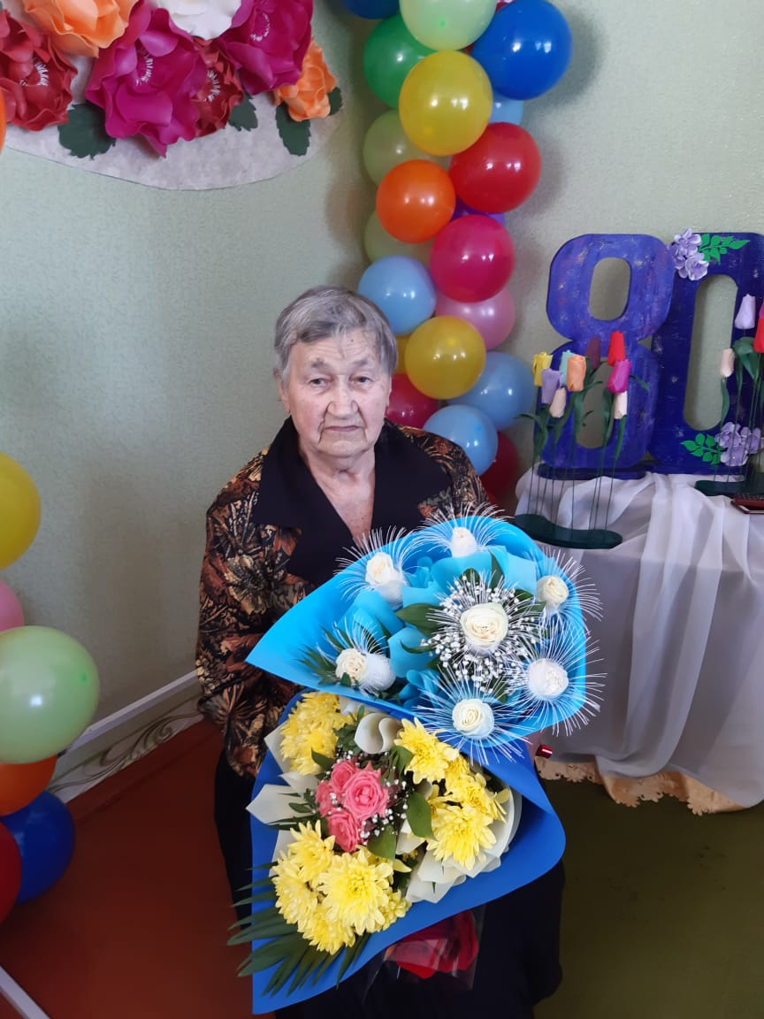
Дьякова Клавдия Филипповна 26.03.2021 80 лет

Slide 7
Фащеев Александр Григорьевич
70 лет 14.03.2021
Казачкова Лариса Алексеевна
75 лет 25.03.2021
Кононенко Зоя Ивановна
75 лет 01.03.2021
Машарипова Мария Федоровна
75 лет 20.03.2021

Slide 8
Трайнина Мария Васильевна
80 лет 02.03.2021
Батура Нина Андреевна
80 лет 04.03.2021
Литенко Любовь Степановна
85 лет 08.03.2021

Slide 9
Волковская Любовь Васильевна 22.06.2021 90лет

Slide 10
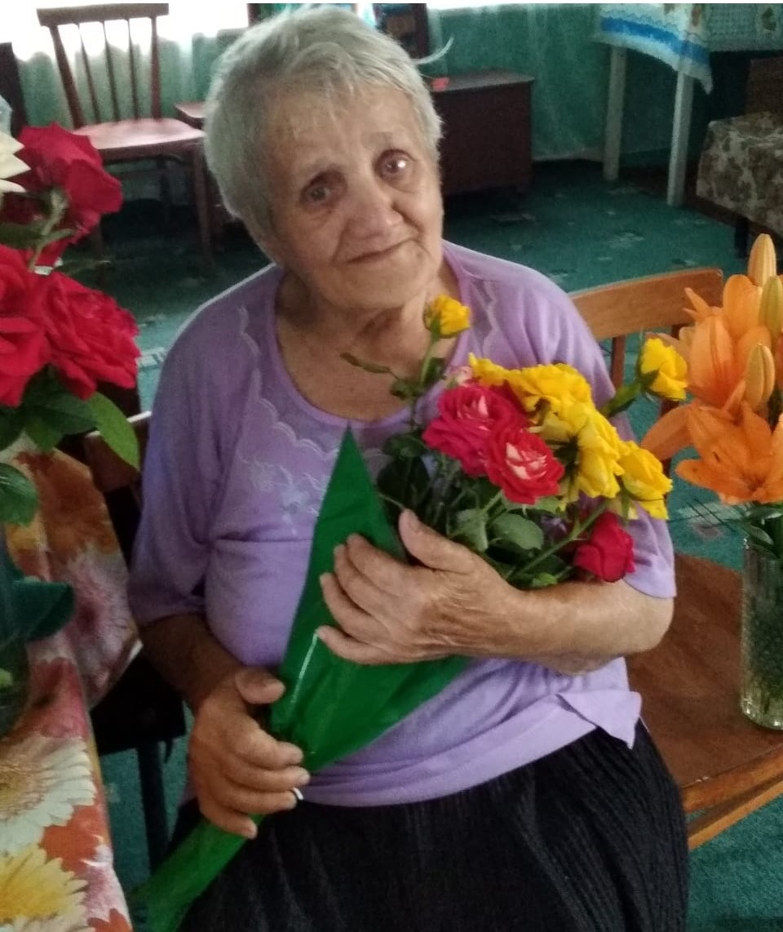
Кушнир Нина Максимовна 23.06.2021 80 лет

Slide 11
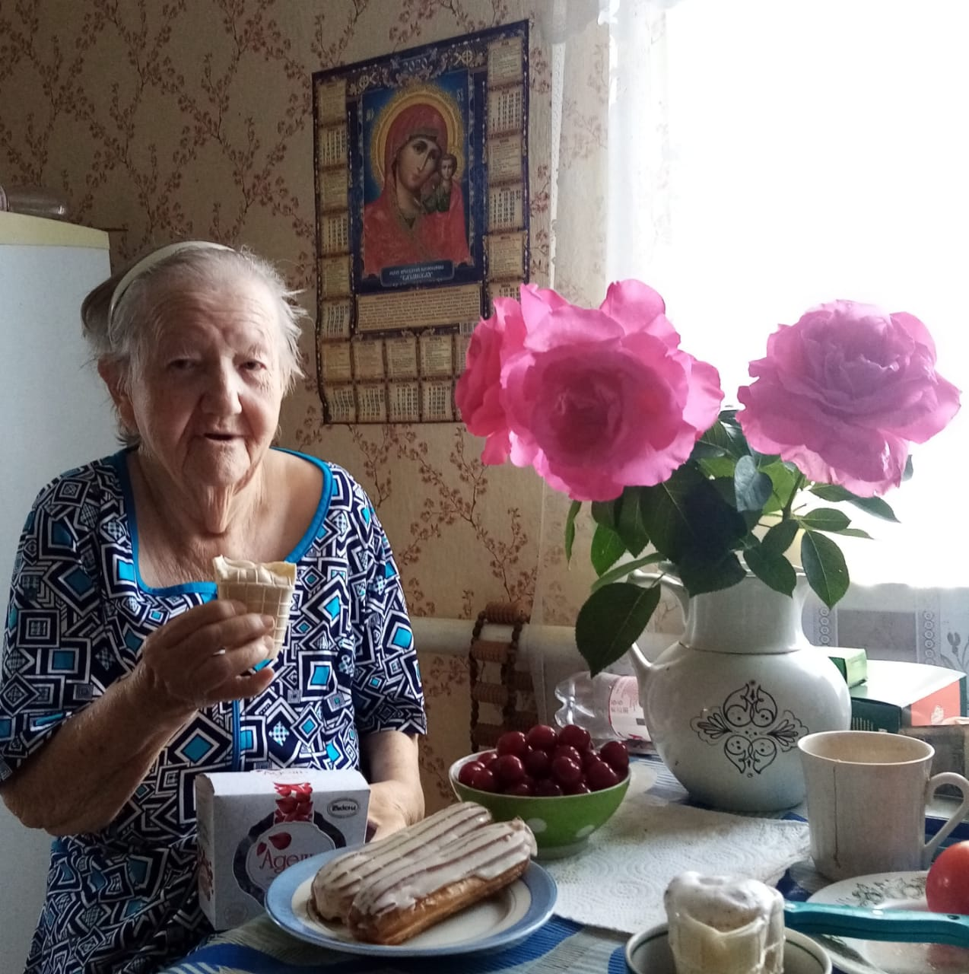
Макеева Надежда Трофимовна
08.06.2021
Трофимовна 75 лет

Slide 12
Ченцова Елена Андреевна
18.06.2021
85 лет

Slide 13
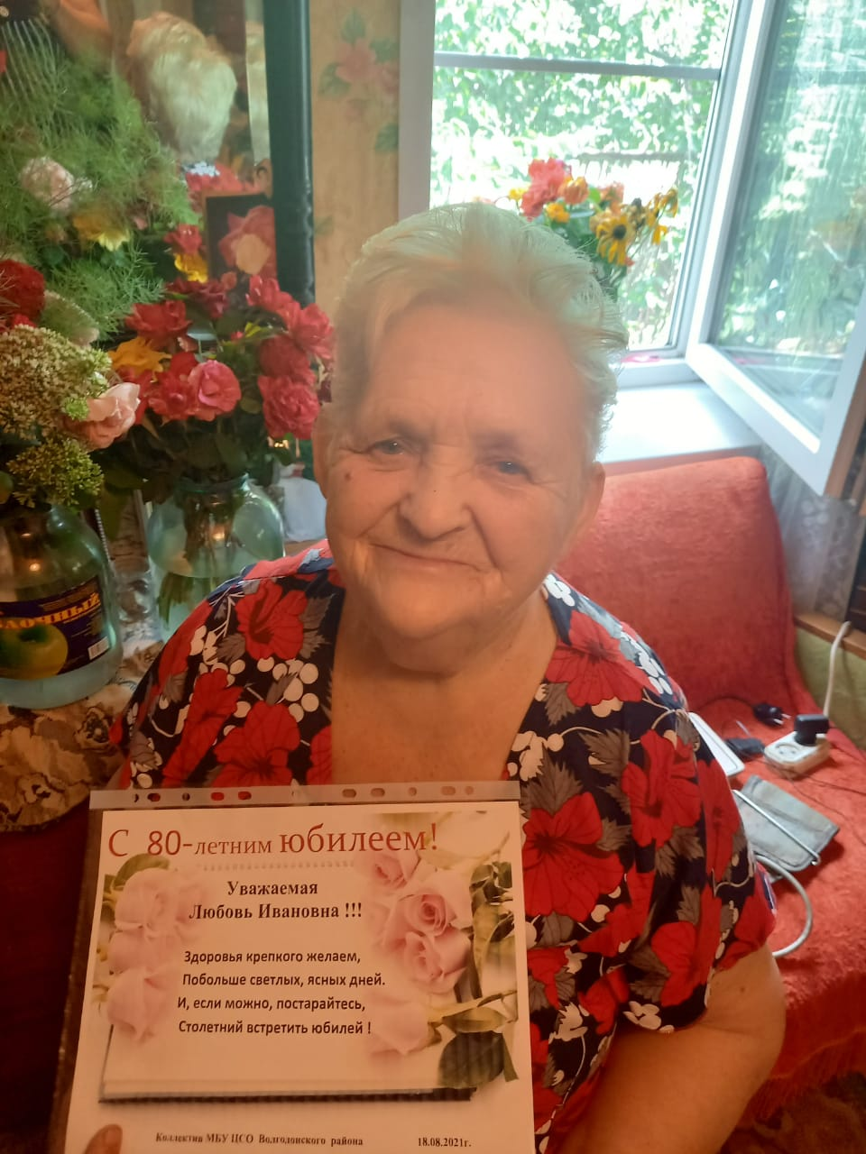
Гудзенко Любовь Ивановна
18.08.2021
80 лет

Slide 14
Август 2021 года
Ерофеева Людмила Викторовн 65лет
Ратиева Мария Петровна 65 лет
Дьякова Матрена Григорьевна 85 лет
Омелянчук Антонина Ульяновна 75 лет

Slide 15
Август 2021 года
Тихонова Зинаида Андроновна 85 лет
Богданова Валентина Еремеевна 85 лет
Манькова Галина Александровна 75 лет

